Slide 1
Blusens Global Corporation

Slide 2
Sobre Blusens
2002
2005
2006
2007
2008
Inicio de Actividad
Intención de aportar frescura. Sector cerrado y dominado por marcas multinacionales con claro grado de desposicionamiento.
Nuestro hueco: Innovación, Diseño, Relación calidad-precio, imagen, atención al cliente, Agilidad y flexibilidad comercial

Slide 3
Sobre Blusens
2002
2005
2006
2007
2008
Fabricación bajo marca propia
No mentalidad importadora
Apuesta decidida por calidad e innovación frente a precio
Cercanía y servicio al cliente
compromiso postventa
Procedimentación de negocio desde el inicio

Slide 4
Sobre Blusens
2002
2005
2006
2007
2008
Crecimientos de hasta el 200% anual
2005 fabricante español líder en ventas de MP3
Inversión en instalaciones

Slide 5
Sobre Blusens
2002
2005
2006
2007
2008
6000 puntos de venta en España

Slide 6
GLOBALIZACIÓN

Slide 7
7.000.000
CHINA
5.000.000
INDIA
250.000
SPAIN
Nuevos Usuarios MENSUALES de telefonia móvil…

Slide 8
120%
CHINA
400%
UAE
40%
SPAIN
Incremento P.I.B. periodo 1996-2006 …

Slide 9
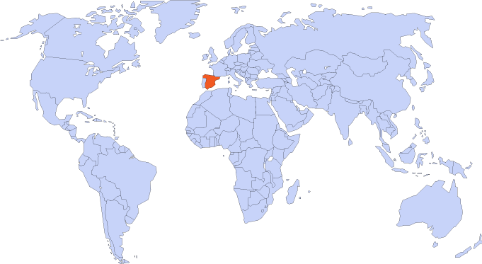
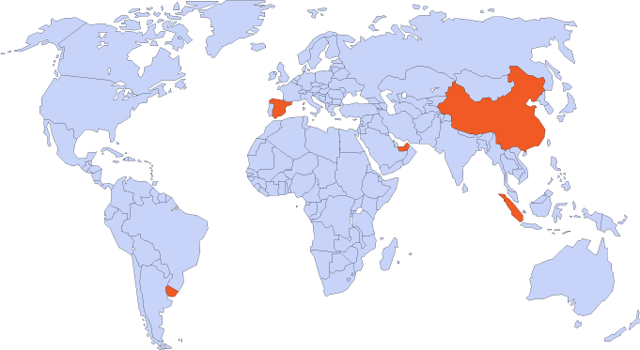
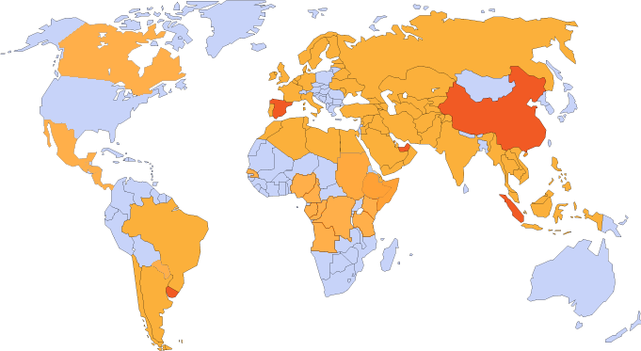
Internacionalización
Blusens
Blusens Canadá
Blusens China
Hong Kong
Blusens México
Blusens ME
Dubai
Blusens Malaysia
Kuala Lumpur
Blusens Sudamérica
Uruguay

Slide 10
Innovación
La innovación permanente es una de las razones del éxito de Blusens
Inversión de hasta el 10% de la facturación en I+D+i
Equipo propio de 45 ingenieros de I+D+I
Necesidad de diferenciación
Mejores posibilidades de competir
Mayor autonomía corporativa
Creación de líneas de negocio
Patentes, acuerdos, licencias, OEM…

Slide 11
Los pilares del éxito
Innovación permanente
Lineal de Producto de máxima rotación
Flexibilidad ante las demandas de clientes
Logística eficiente
Servicio postventa de referencia en el sector
Seriedad y consistencia en el negocio
Garantía de buenos márgenes de beneficio
La mejor relación calidad-precio
Marketing agresivo e innovador.

Slide 12
Blusens Global Corporation
MARKETING/CREATIVIDAD
“……..CRECER, INTERNACIONALIZARSE Y CONVERTIRSE EN GLOBAL EN EL SECTOR DE ELECTRÓNICA DE CONSUMO ES HOY SOLO POSIBLE CON INNOVACIÓN, CREATIVIDAD Y RECONOCIMIENTO DE MARCA…….. EN DEFINITIVA SIENDO DIFERENTES………”…..Y….. TAMBIÉN HOY…… PASIONALES” ….

Slide 13
BLU:SENS Marketing
marketing
intangibles
producto
precio
imagen
valores
publicidad
punto de venta
atributos

Slide 14
Marketing
producto
precio
publicidad
punto venta
Cartera de productos de máxima rotación
Adaptación del lineal al mercado
Servicio postventa de referencia
Bajo RMA
Innovación en definición de producto
Alianzas con proveedores de contenidos
Pacha, Fox, Universal…
Prestaciones innovadoras
Wireless (Bluetooth, WiFi…)
Nuevas tendencias en interface

Slide 15
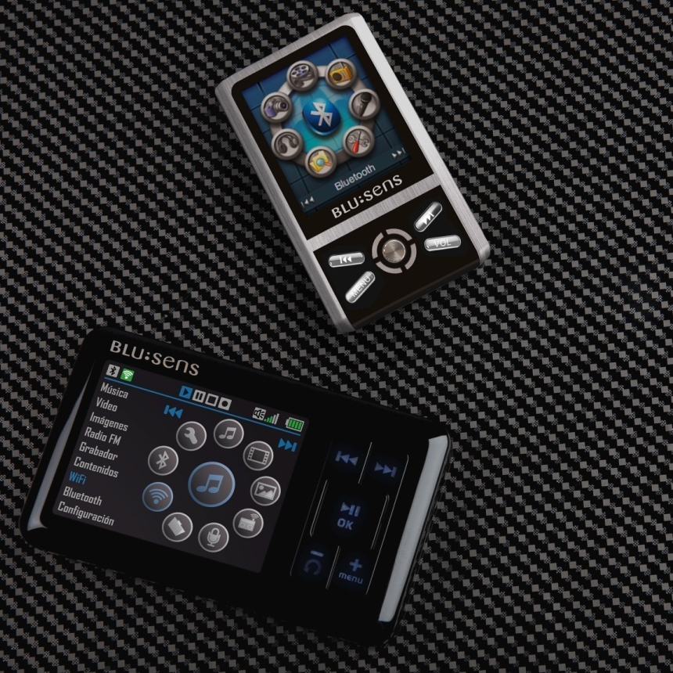
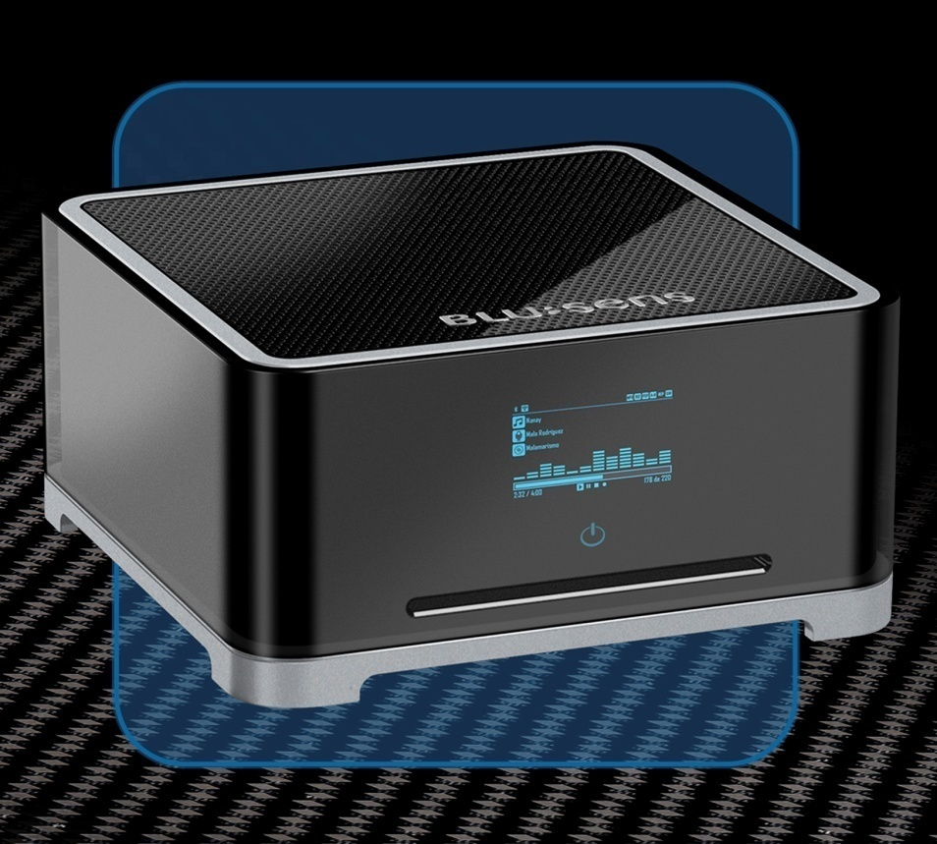
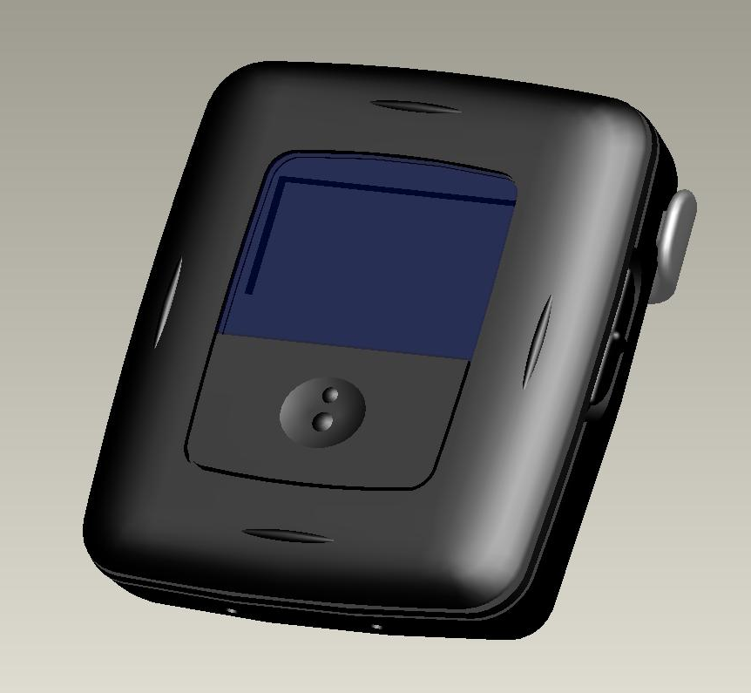
Marketing
producto
precio
publicidad
punto venta
Apuesta por la Innovación
Esfuerzo en diferenciación

Slide 16
Marketing
producto
precio
publicidad
punto venta
Mejor relación calidad-precio
Posicionamiento de precio medio
importadores
multinacionales

Slide 17
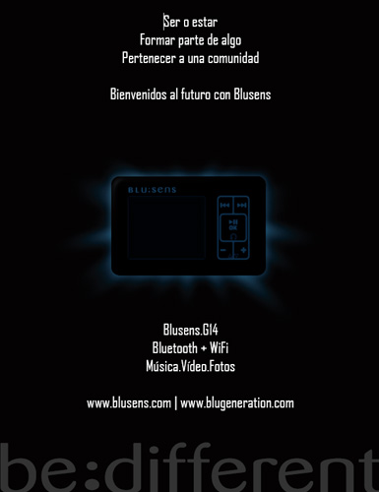
Marketing
producto
precio
publicidad
punto venta
Orientación inicial a branding
Flagship products como excusa
Evolución hacia medios no convencionales

Slide 18
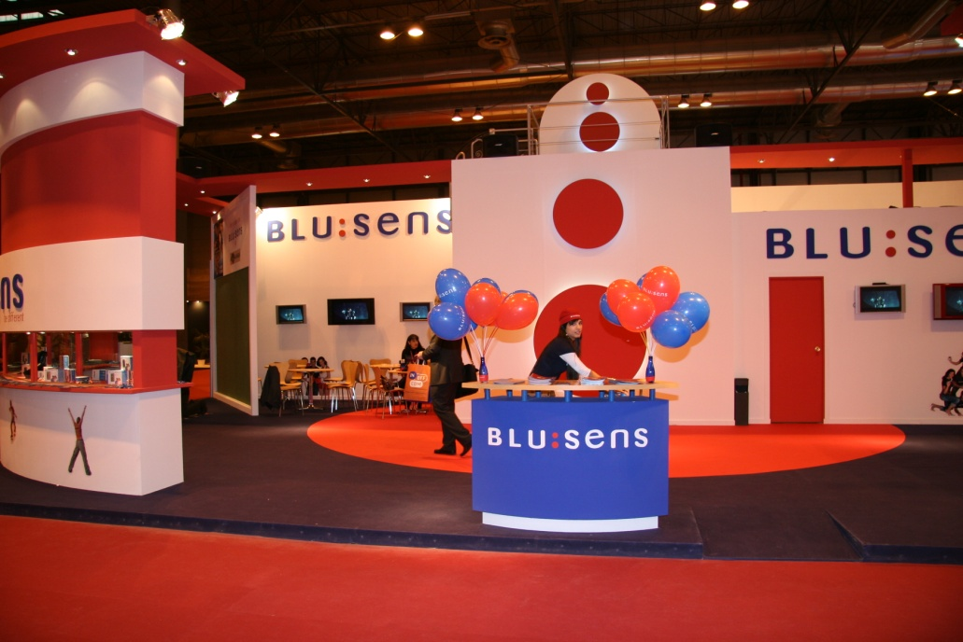
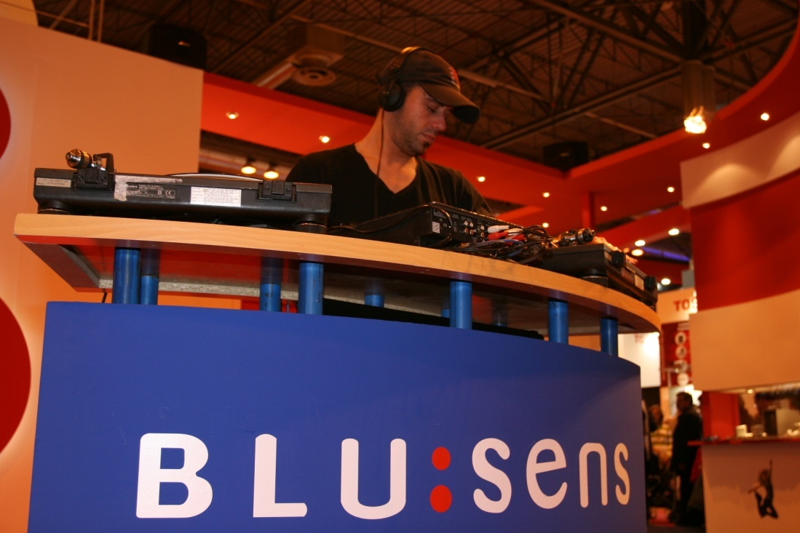
Marketing
producto
precio
publicidad
punto venta
Evolución a medios no convencionales

Slide 19
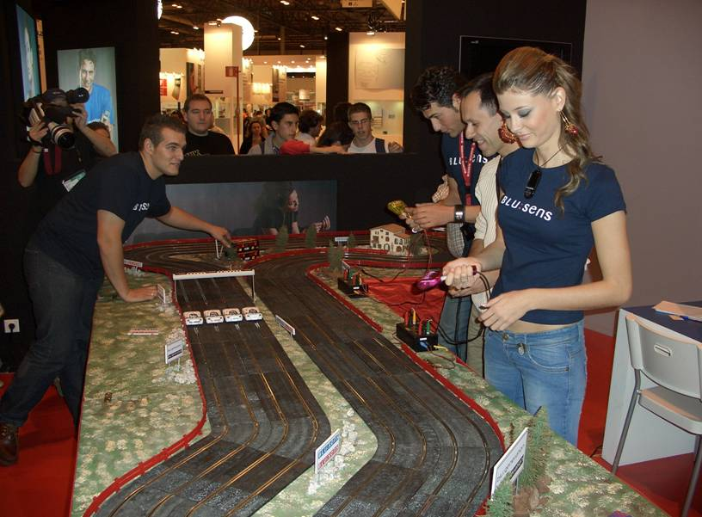
Marketing
producto
precio
publicidad
punto venta
Evolución a medios no convencionales

Slide 20
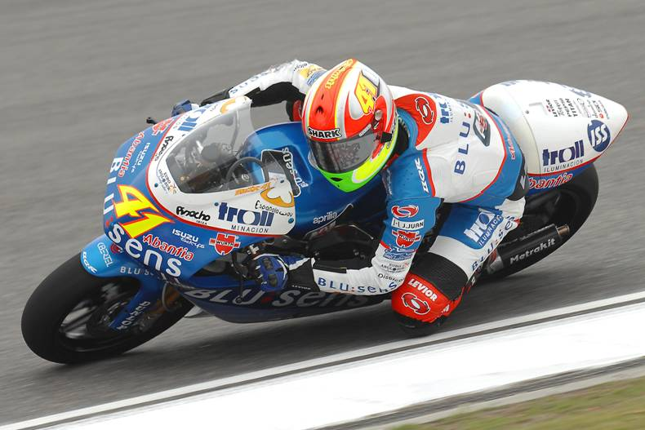
Marketing
producto
precio
publicidad
punto venta
BLUSENS APRILIA TEAM 2007

Slide 21
Marketing
moda
tendencias
dinamismo
deporte
intangibles
imagen
valores
tecnología
comunidad
usuarios
atributos
contenidos
música
descargas

Slide 22
BLUSENS MUSIC

Slide 23
Marketing www.blugeneration.com
tecnología. comunidad. usuarios
Blusens es empresa de tecnología
Blusens tiene usuarios
Juntemos los dos conceptos
Apuesta por concepto interactivo Web 2.0
Comunidad de usuarios
Punto de encuentro
Pulsación de tendencias
Compartir experiencias

Slide 24
Marketing-BLUSENS TV
tecnología. comunidad. usuarios
De comunidad de usuarios a red de contenidos
Un nuevo concepto de TV en Internet
Canal de contenidos y promociones exclusivas
Nuevas formas de entretenimiento on line
Un punto de encuentro en la red y en el hogar
Los nuevos dispositivos estarán prerregistrados en la comunidad
Cientos de miles de usuarios potenciales por año

Slide 25
En resumen…
Estrategias innovadoras y creativas
Buscando soportes y estrategias diferentes
Patrocinios
Alianzas
Imagen
Imagen corporativa
Diseño de producto
Packaging
Internet

Slide 26
En resumen…
En 2002 Blusens no existía
En 2009 estará en 50 países
Partiendo de cero
Intentando ser ágiles, creativos, flexibles
Y estando seguros de que podemos hacerlo

Slide 27
Gracias

